Slide 1
KÖTÉSI MÓDOK

Slide 2
Kötési módok felosztása
A szereléstechnológia alapja az alkatrészek összekötése, amellyel felépítjük a szerkezeti részeket, géprészeket, vagy gépeket.
A kötés lehet:
oldható
nem oldható (roncsolással oldható)
A nem oldható kötéseket létrehozhatjuk anyaggal-kötéssel, alakkal-kötéssel, vagy erővel-kötéssel.
Nem oldható | anyaggal kötés | hegesztés
 |  | forrasztás
 |  | ragasztás
 | alakkal kötés | szegecselés
 | erővel kötés | sajtolás
Oldható | erővel kötés | csavarkötés
 |  | ék-, reteszkötés
 | alakkal kötés | sasszeges
 |  | huzalos kötés

Slide 3
Kötőgépelemek, szabványosítás
A sorozat- és tömeggyártás megköveteli, hogy a kötő gépelemek válogatás és utánmunkálás nélkül szerelhetők legyenek. Mindez megköveteli azt, hogy ezek az alkatrészek egységesek legyenek. Ezt biztosítja a szabványosítás.
Az ISO, a Nemzetközi Szabványügyi Szervezet által kidolgozott rendszer alapján a gépelemek szabványos mérettel és alakkal készülnek.
A nemzetközi egységesítés által:
a rajzokon a jelölések az egész világon egységesek,
a szerszámok és mérőeszközök is egységesek,
a különböző helyen készült alkatrészek cserélhetőek.

Slide 4
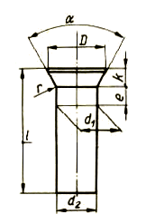
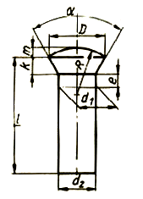
Szegecsek
A szegecs egy hengeres csap, amelynek egyik végén előre elkészített fej van. Ez a gyámfej. A másik végén a fejet kötéslétesítés közben alakítjuk ki, ez a zárófej. A zárófej és a gyámfej alakja sokféle lehet, felhasználástól függően.

Slide 5
Szegecskötési módok
Egysoros átlapolt Kétsoros átlapolt Egysoros hevederes kötés

Slide 6
A hegesztés
A hegesztés azonos alapanyagú anyagok között létrehozott, roncsolás nélkül nem oldható anyaggal záró kötés.
Az összeillesztett anyagokat a kötés helyén megolvasztják, és olyan varratot hoznak létre, melyben a megdermedt anyagok közös kristályszerkezetet alkotnak.
Gyors, viszonylag olcsó, könnyen automatizálható, minősége kiváló.
Hegesztési módok:
Hő és erőhatással – sajtolóhegesztés
Hőhatással - ömlesztőhegesztés

Slide 7
A csavarbiztosítások
A csavarbiztosítások legfőbb feladata, hogy tartsák a csavarkötés szereléskor rögzített szorítóerejét.
Lehetnek:
biztosítólemezek,
koronás anyák,
önbiztosító anyák,
biztosítóhuzalok

Slide 8
A forrasztás
A forrasztás főleg fémes szerkezeti anyagok olvadt fémmel, roncsolás nélkül nem oldható kötése.
A kötés létrehozásakor az alapanyag nem olvad meg, a forraszanyag részecskéi beépülnek az anyag részecskéi közé.
A kötés kihűlése után a két anyag között fémes kapcsolat keletkezik.
Előnyei: kis vetemedés, eltérő falvastagságok esetén is alkalmazható, tömör, jó villamos- és hővezetés.
Hátrányai: kis szilárdság, korrózióra érzékeny, kis kötésszilárdság.

Slide 9
A ragasztás
Fémek, műanyagok, fa, üveg és más anyagok kapcsolhatók össze ragasztással.
A ragasztó a munkadarab felületére tapad. Az adhéziós erő nagy kötési szilárdságot képes létrehozni.
A ragasztott kötést befolyásoló tényezők:
tapadóerő
a felületek tisztasága
a felületek érdessége
a felvitt ragasztó vastagsága

Slide 10
Ék- és reteszkötések
Az ék lejtős felületű, a tengely és a tárcsa hornyában elhelyezett , és közéjük befeszített gépelem. A kötést a feszítés hatására létrejövő súrlódó erő hozza létre. Az ék lejtése általában 1%, ezért a kötés önzáró.
Igénybevétele a súrlódás.
Gyorsan forgó, nagy futáspontosságot igénylő tengelykötések esetén a forgatónyomaték átvitelére reteszkötést alkalmaznak. A retesz tengelyirányban nem rögzíti a tengelyre szerelt alkatrészt. A retesznek nincs lejtése. A tengely és az agy között nem lép fel jelentős súrlódás.
A kötés igénybevétele a nyírás és palástnyomás.
Az ékek és reteszek szabványos gépelemek.

Slide 11
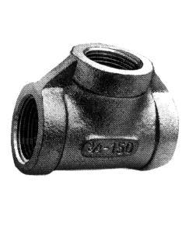
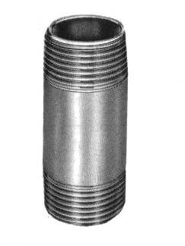
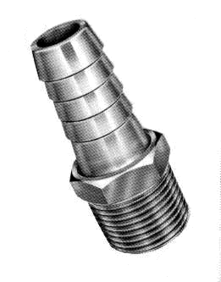
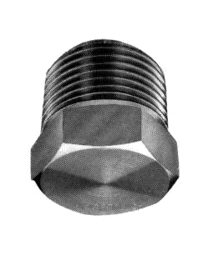
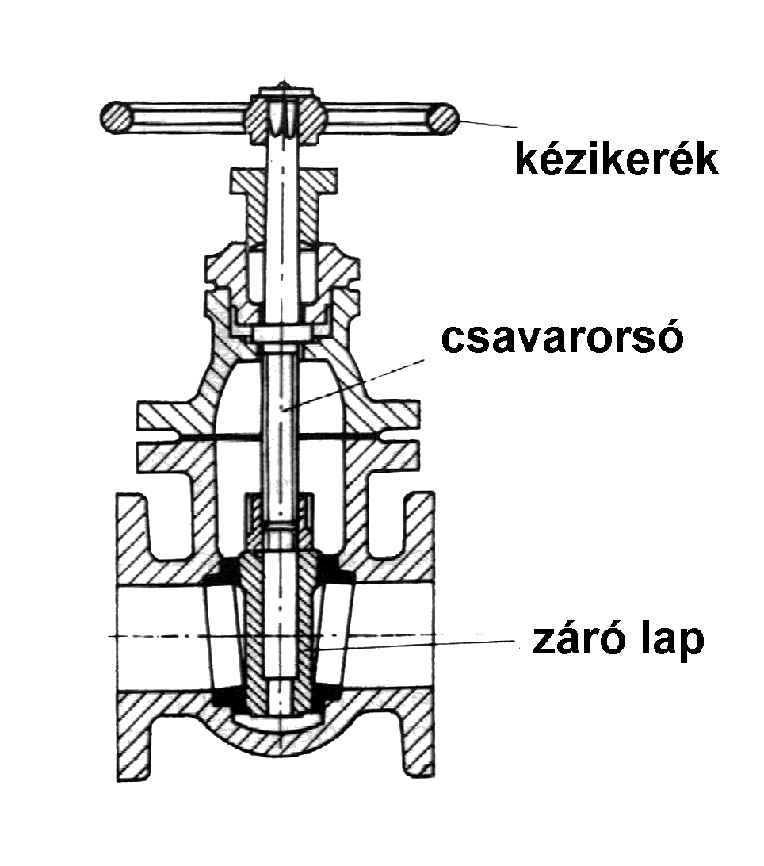
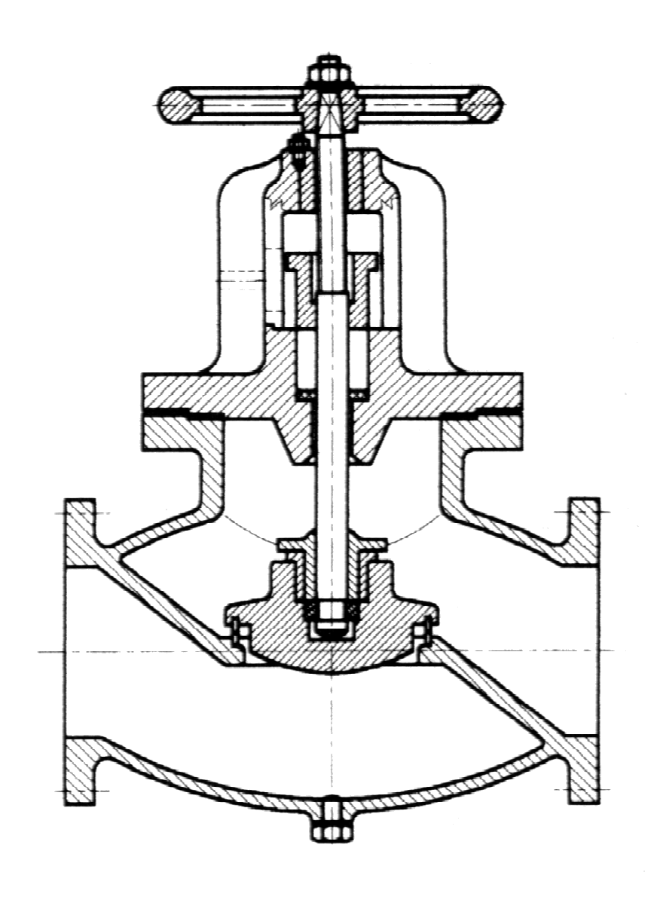
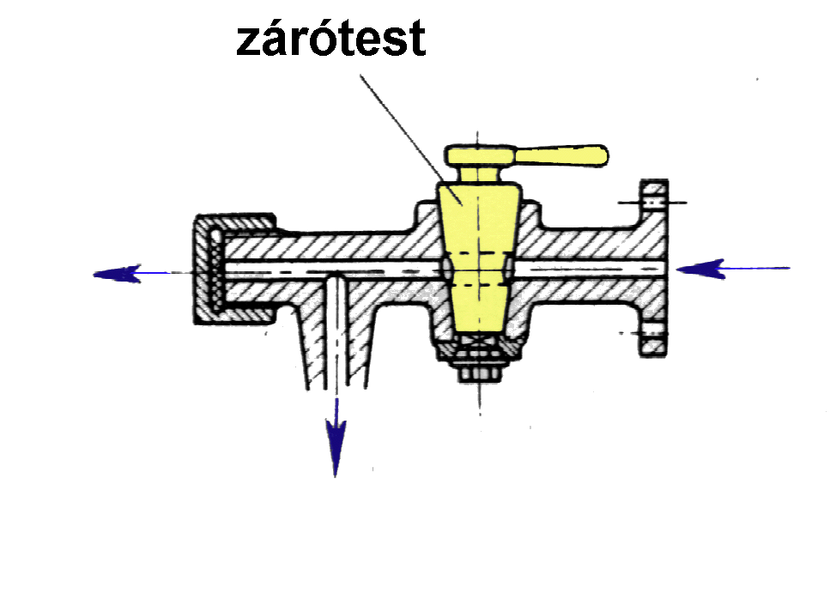
A csőhálózat részei
Csőidomok:
Csőszerelvények:
csapok,
szelepek,
tolózárak

Slide 12
Tengelyek
Forgó vagy lengő gépalkatrészek hordozására kör, vagy körgyűrű keresztmetszetű tengelyeket használnak.
A gépalkatrész foroghat az álló tengelyen, vagy a tengellyel együtt foroghat.
A tengely támasztására csapágyakat alkalmaznak. A csapágyazás helyei a csapok.
A tengelyek alak, csapágyak száma, hajlékonyság stb. szerint csoportosíthatók.

Slide 13
Tengelyek megtámasztása
A tengelycsapok a különböző típusú tengelyek támasztó és tartófelületei a csapágyazás számára.
Homlokcsap
Nyakcsap
Forgattyús csap

Slide 14
Csapágyak feladata, folyadéksúrlódás
Feladata:
Forgó és lengő mozgást végző gépszerkezetek, pl. tengelyek kis súrlódású vezetésére és a tengely alátámasztására szolgál.
A siklócsapágyakban a tengelycsap és a csapágy között kenőanyagot helyeznek el a súrlódás csökkentésére, a gördülőcsapágyakban gördülőelemek biztosítják a mozgást.
A siklócsapágyakban a forgómozgás megindulása után a súrlódási állapotok aszerint változnak, hogy milyen a tengely terhelése és a fordulatszáma.
Akkor a legkisebb a súrlódás, amikor a csapágypersely és a tengelycsap között egy vékony kenőolajréteg alakul ki.

Slide 15
Siklócsapágyak

Slide 16
Siklócsapágyak
Csapágyanyagok:
Különféle réz-, ón-, ólom-, cink-, antimonötvözetek, alumínium, öntöttvas, műanyagok.
Kialakításuk:
Olajozási rendszerek:
Csepegtető
Kenőgyűrűs
Központi olajozás

Slide 17
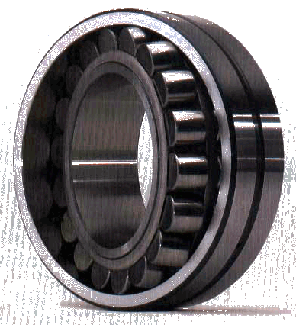
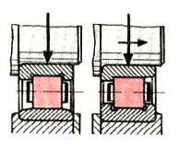
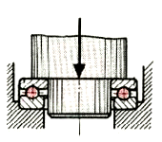
Gördülőcsapágyak
Felépítése:
Kenésük:
Alacsony fordulatszámon zsírzás.
Nagyobb fordulatszámon olajozás.

